Slide 1
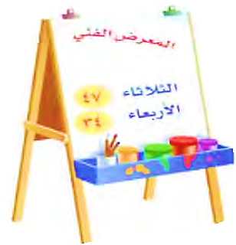
54
تقدير نواتج الجمع
2-2
التقدير : أي إيجاد جوابا قريبا من الجواب الدقيق ، ويمكننا أن نستعمل التقريب لأقدر الجواب .
مثال
عمل طلاب مدرسة معرضا فنيا ، وكان عدد الزائرين كما هو مبين في اللوحة . كم شخصا تقريبا زار المعرض خلال اليومين ؟
أقدر كم شخصا زار المعرض الفني يومي الثلاثاء والأربعاء ؟
الخطوة 2 : أجمع .
الخطوة 1 : أقرب كل عدد إلي أقرب عشرة .
50
+ 30
ــــــــــ
47
+ 34
ــــــــــ
أقرب العدد 47 إلي 50
أقرب العدد 34 إلي 30
47
34
80
إذن 80 شخصا تقريبا زاروا المعرض الفني في اليومين .
التالية
10
السابقة

Slide 2
54
تقدير نواتج الجمع
2-2
الأعداد المتناغمة : هي الأعداد التي يسهل التعامل معها عند جمعها .
مثال
أقدر 12 + 39
بما أن الأعداد التي آحادها صفر يسهل جمعها ، فإن :
10
12
40
39
إذن ، 10 + 40 = 50
أي أن 12 + 39 يساوي 50 تقريبا .
التالية
11
السابقة

Slide 3
54
تقدير نواتج الجمع
2-2
التالية
11
السابقة

Slide 4
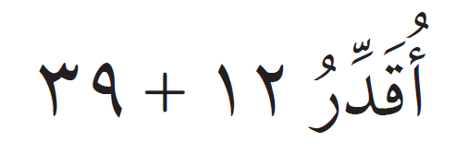
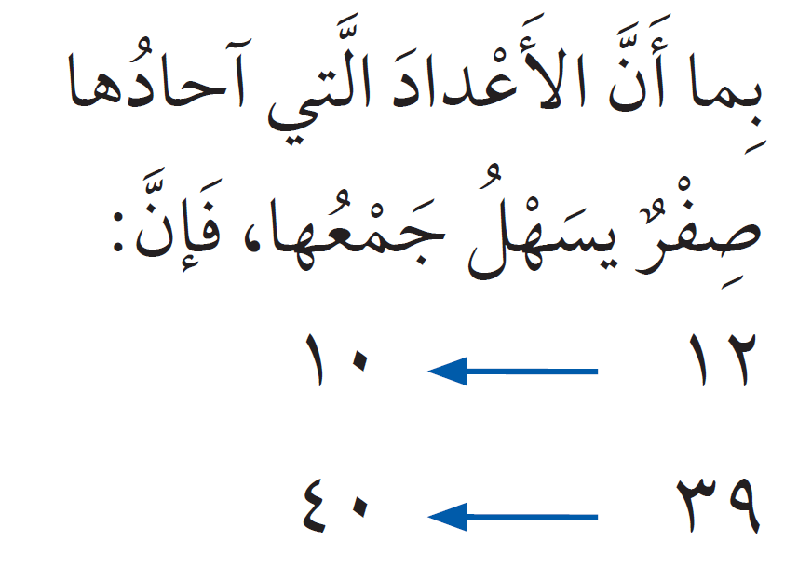
54
تقدير نواتج الجمع
2-2
التالية
11
السابقة

Slide 5
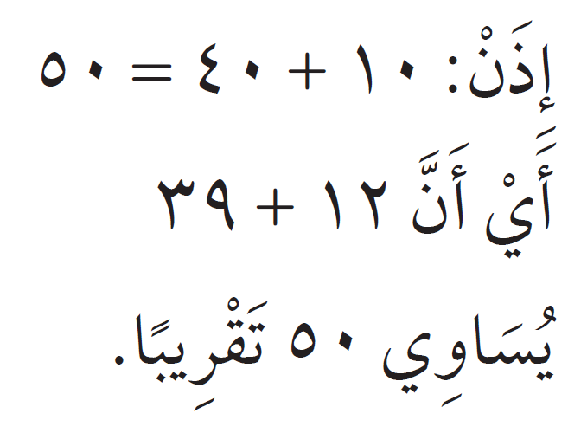
54
تقدير نواتج الجمع
2-2
التالية
11
السابقة

Slide 6
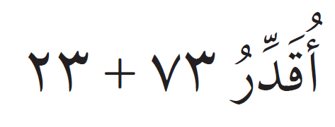
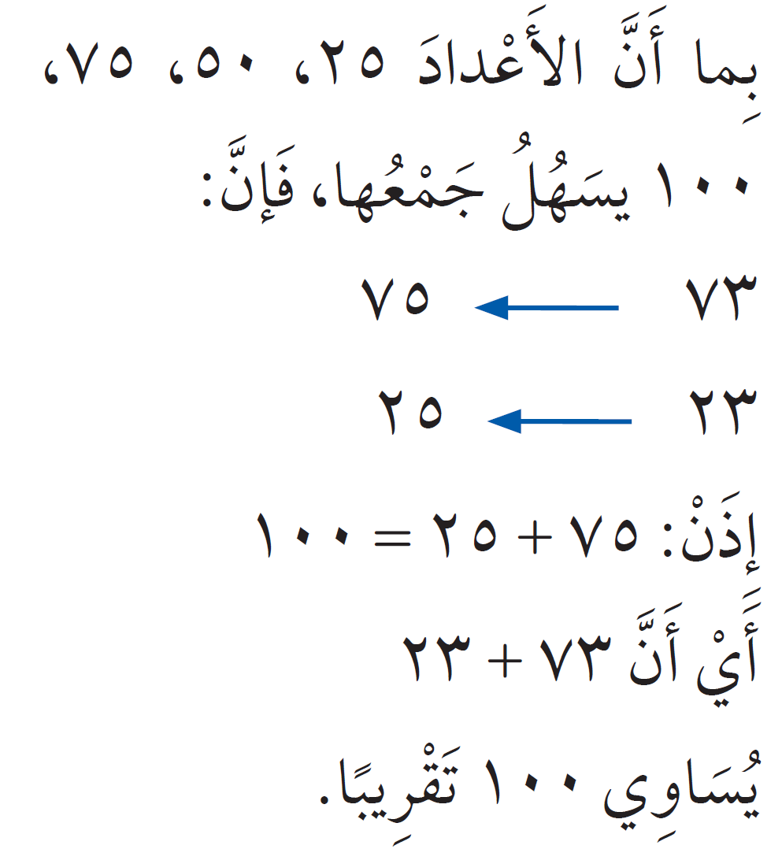
54
تقدير نواتج الجمع
2-2
التالية
11
السابقة

Slide 7
55
تقدير نواتج الجمع
2-2
أقدر ناتج الجمع باستعمال التقريب :
أتأكد
40
+ 30
ــــــــــ
70
35
+ 28
ــــــــــ
3
40
+ 60
ــــــــــ
100
38
+ 59
ــــــــــ
30
+ 60
ــــــــــ
90
2
31
+ 57
ــــــــــ
1
أقدر ناتج الجمع باستعمال الأعداد المتناغمة :
91+ 94
50+ 50= 100
43 + 56
100+ 100= 200
5
4
50+ 50 = 100
52+ 17
6
نظمت المدرسة زيارتين لمدينة الألعاب ، فإذا شارك في الزيارة الأولي 53 طالبا ، وفي الزيارة الثانية 45 طالبا . أقدر مجموع الطلاب المشاركين في الزيارتين .
7
50+ 50 = 100
التالية
12
السابقة

Slide 8
أصف موقفًا من واقع الحياة يكون فيه استعمال التقدير لإيجاد المجموع طريقة غير مناسبة.
8

Slide 9
48
تقدير نواتج الجمع
2-2
أقدر ناتج الجمع باستعمال التقريب :
أتدرب
60
+ 20
ــــــــــ
80
56
+ 22
ــــــــــ
11
80
+ 10
ــــــــــ
90
75
+ 11
ــــــــــ
10
60
+ 30
ــــــــــ
90
64
+ 34
ــــــــــ
9
50+ 20= 70
49+ 20
13
10+ 70= 80
11+ 72
12
20+ 40= 60
18+ 41
14
أقدر ناتج الجمع باستعمال الأعداد المتناغمة :
80
+ 20
ــــــــــ
100
80
+ 15
ــــــــــ
100
+ 10
ــــــــــ
110
94
+ 14
ــــــــــ
25
+ 25
ــــــــــ
50
23
+ 28
ــــــــــ
17
16
15
التالية
13
السابقة

Slide 10
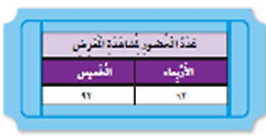
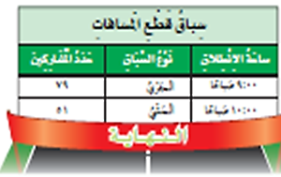
48
تقدير نواتج الجمع
2-2
أقدر ناتج الجمع باستعمال الأعداد المتناغمة :
80 + 90 = 170
80 + 89
19
33+ 37
18
30+ 40= 70
50 + 30 = 80
48+ 29
20
ما التقدير المعقول لعدد الذين حضروا لمشاهدة المعرض الفني ؟
22
أقدر كم متسابقا اشترك في المهرجان الرياضي الصيفي ؟
21
60+90= 150
80+50=130
التالية
14
السابقة

Slide 11
48
تقدير نواتج الجمع
2-2
23
24
25
التالية
14
السابقة

Slide 12
تدريب على اختبار 1
أقدر ناتج الجمع 21+ 47 باستعمال التقريب
26
26
لدى سعيد 4 أحواض يريد زراعتها بالورد ،بحيث يزرع في كل منها 11 وردة ، أقدر كم وردة علي سعيد شراؤها لزراعة الأحواض الأربعة؟
التالية
1
السابقة

Slide 13
المراجعة التراكمية الفصل (2 -1)
الجبر : اكتب العدد المناسب في وأحدد الخاصية:
7
30
0
29
18
28
9
8
قياس :في الصباح احد الايام قطع احمد مسافة 7 كم من بيته إلى مركز تجاري ، ثم قطع مسافة 16 كم أخري إلى مكان عمله ، وفي نهاية اليوم عاد من مكان عمله إلي المنزل. من الطريق نفسها التى سلكها صباحاً ، أحدد كم كيلومتراً قطع أحمد ذهاباً وإياباً في ذلك اليوم؟
31
46
التالية
1
السابقة

